Slide 1
Abschlusspräsentation zu
Research Knowledge Discovery
im WS 20/21
Detektion von Experten und Aufbau eines Recommender-Systems für die TH Köln
Teilnehmer*innen DIS18 - Projektgruppe 2
Pia Störmer
Matteo Meier
Jüri Keller
Martin Bilko
Sascha Gharib
Verena Pawlas
Michelle Reiners
Saskia Brech
Fabian Ax
Constantin Krah
Leon Munz
Andreas Kruff
Fabian Gitzler
Jonas Dudda
Annika Füssel

Slide 2
Agenda
Übersicht
Projektziel
Projektplan & Meilensteine WS 21/21
Unsere Hilfsmittel
Datenfluss und Prototyp Scraper
Aktueller Datenfluss
Prototyp Scraper
Name Matching
Quellen
Interne Quellen
Externe Quellen
Datenmodell und Speicherung
Datenschema
MariaDB
phpMyAdmin
Blick auf das Sommersemester 2021
Zielbild Datenfluss & Offene Baustellen
Projektplan & Meilenstein-Entwurf Sommersemester 2021
Anhang
Dokumentation

Slide 3
01
Übersicht

Slide 4
1.1 Projektziel
Im Rahmen des Projekts Research Knowledge Discovery werden KD-Verfahren auf Artefakte und Entitäten des Hochschul- bzw. Wissenschaftsbetriebes angewendet.
Unter Anderem:
Wissenschaftliche Veröffentlichungen
Patente
Zitationen
Projekte
Wissenschafts- und Themenfelder
Dabei soll ein Recommender-System aufgebaut werden, dass externen Forschungs-Interessierten, wie z.B.
Wissenschaftlern, Forschern, Hilfsorganisationen, NGOs, Firmen und Verbände der Region (und darüber hinaus)
aber auch Internen Interessierten in der TH Köln,
schnell und zuverlässig Experten zu bestimmten Themengebieten herausfiltern kann.

Slide 5

1.2 Projektplan & Meilensteine WS 20/21
Datenakquise und Konzeption
KW 45-47
KW 48-50
KW 51
KW 52-3
KW 4
Kick-Off
Phase 1
Phase 2
Phase 3
Zwischen-
präsentation
Phase 4
Phase 5
Phase 6
Abschluss-
präsentation WS20/21
Kick-Off & Phase 1
Beginn der Projektarbeit
Erarbeitung möglicher Umsetzungsideen
Erarbeitung konkreter User-Stories & Arbeitspakete
Bildung von Teilgruppen
Umsetzung der ersten User-Stories innerhalb der TG
Bachelor Arbeit, Externe Quellen, Interne Quellen
Phase 2 & 3
Präsentation der ersten Ergebnisse in der Gruppe
Neuauswahl an User-Stories aus dem Ideen-Pool
Neue Aufteilung der Arbeitsgruppen
Datenspeicherung, Externe Quellen, Optimierung Prototyp,
Rechtliches
Vorbereitung der Zwischenpräsentation
Phase 4 - 6
Diskussion und Integration des Feedbacks aus ZP1
Neuauswahl an User-Stories aus dem Ideen-Pool
Neue Aufteilung der Arbeitsgruppen
Datenspeicherung, Crawler Allgemein (intern & extern), Bachelorarbeit Scraper, Ex.Quellen Optimierung des Codes, Dokumentation
Projektdokumentation in GitHub
Abschluss der Datenakquise & Konzeption
Vorbereitung Abschlusspräsentation

Slide 6




1.3 Unsere Hilfsmittel
Google Drive
Zoom
Github
Maria DB
(SolR)

Slide 7
02
Datenfluss und Prototyp Scraper

Slide 8
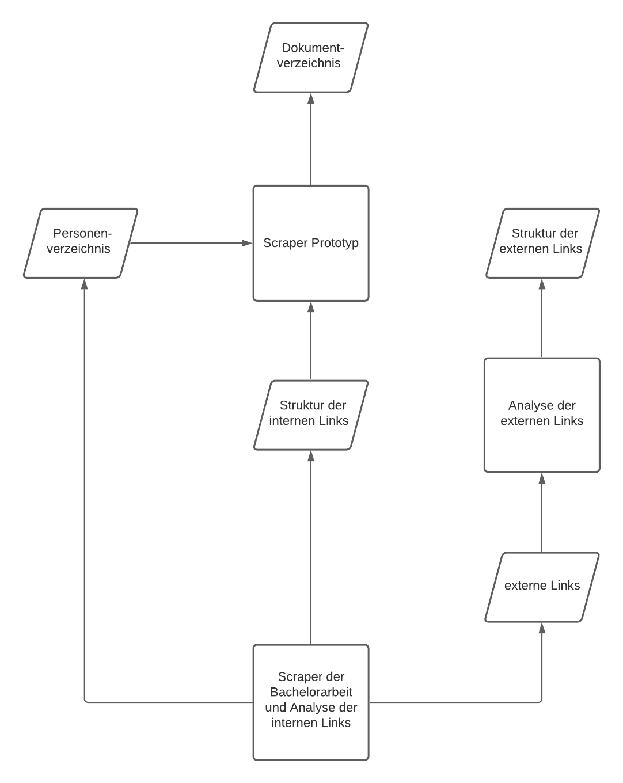
2.1 Aktueller Datenfluss
aktueller Output:
Personenverzeichnis
Dokumentverzeichnis (nur interne Quellen)
Struktur der externen Quellen
BA-Scraper als Grundlage

Slide 9
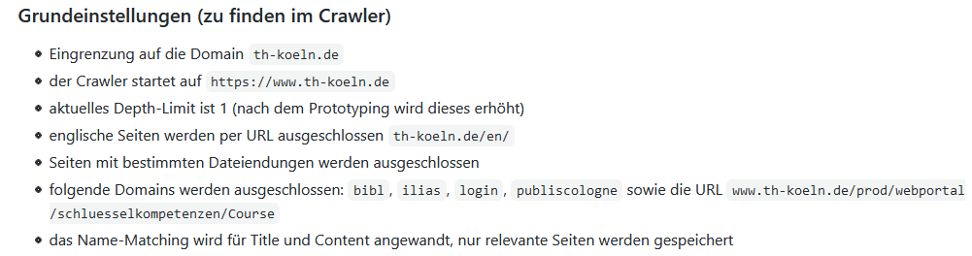
2.2 Prototyp Scraper

Slide 10
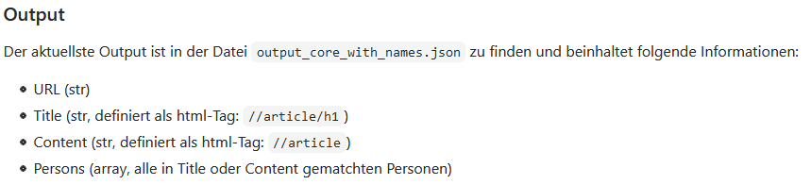
2.2 Prototyp Scraper

Slide 11
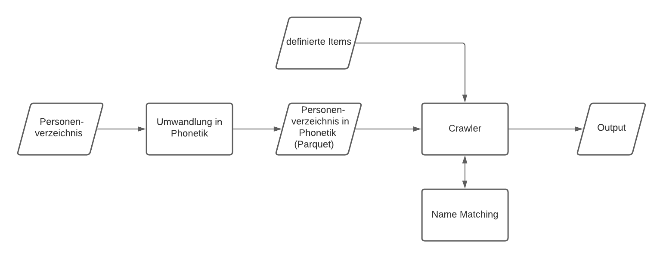
2.2 Prototyp Scraper

Slide 12
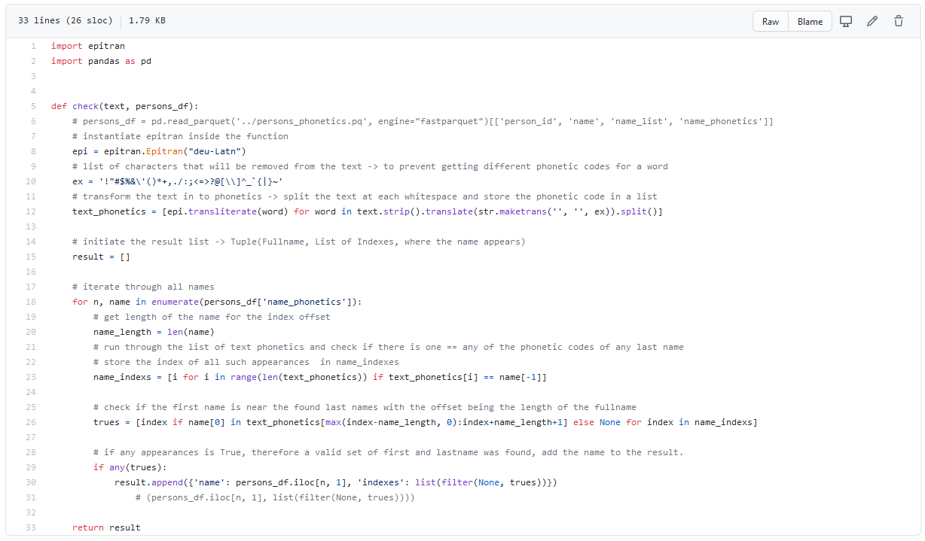
2.3 Name Matching

Slide 13
03
Auswertung der Quellen

Slide 14
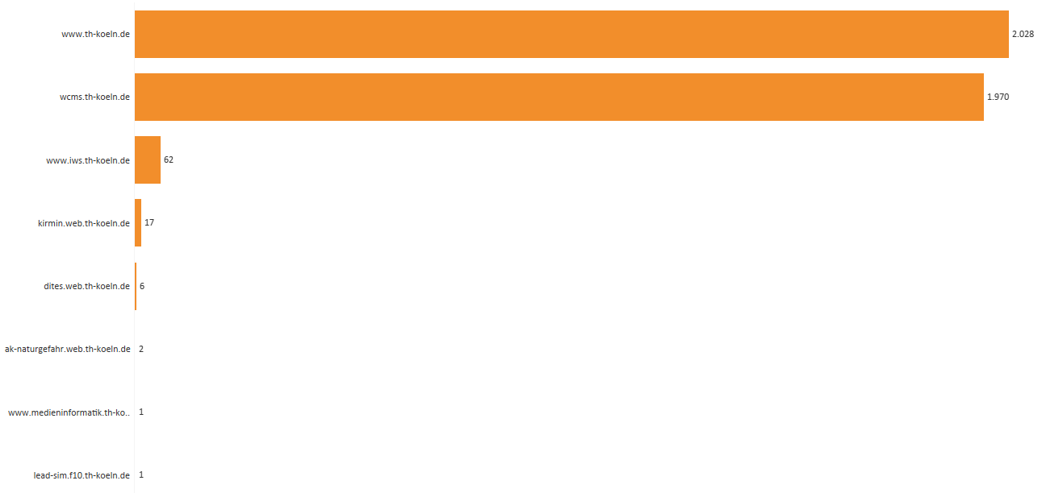
3.1 Interne Quellen - Allgemeines
72 Stunden Scrape
4.087 Dokumente
1.807 Personen

Slide 15
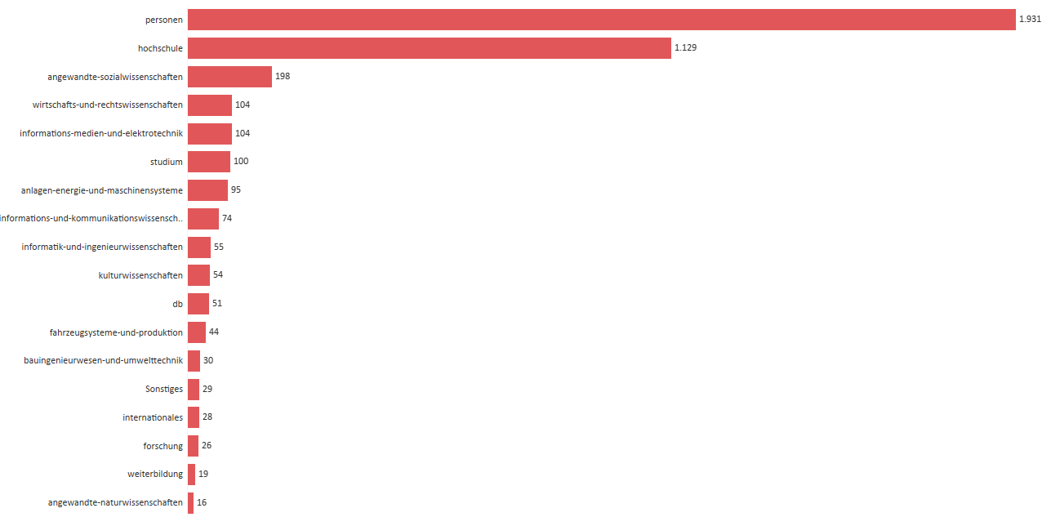
3.1 Interne Quellen - Dokumente nach Kategorie

Slide 16
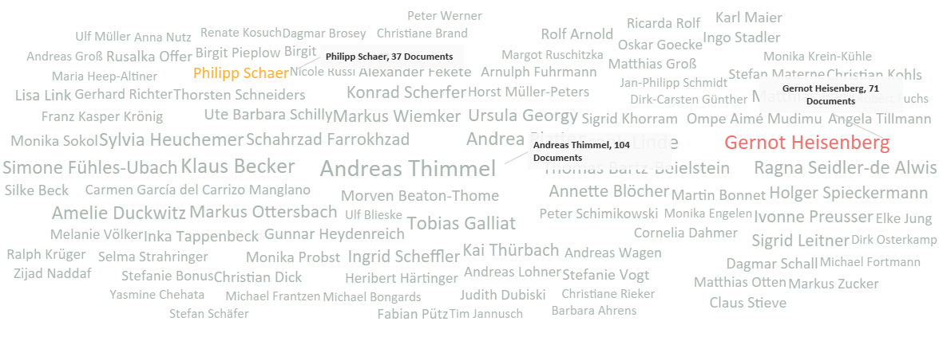
3.1 Interne Quellen - Top 100 Personen

Slide 17
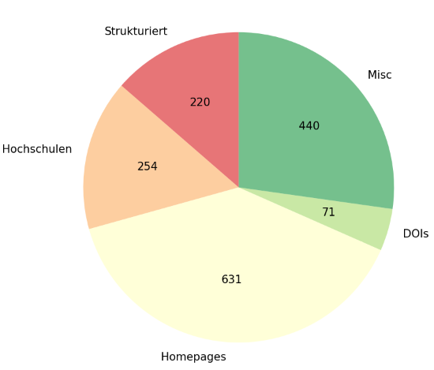
3.2 Externe Quellen
Übersicht:
Unique Outlinks: 2086
Inaktiv: 470
Aktiv: 1616
Personen: (296)
Die informationsreichen Websites wurden unter strukturiert zusammengefasst
Wichtige HTML Tags wurden extrahiert
DOIs werden separiert behandelt
Homepage-/ Misc-/ Hochschullinks als Database (Unstrukturiert)

Slide 18
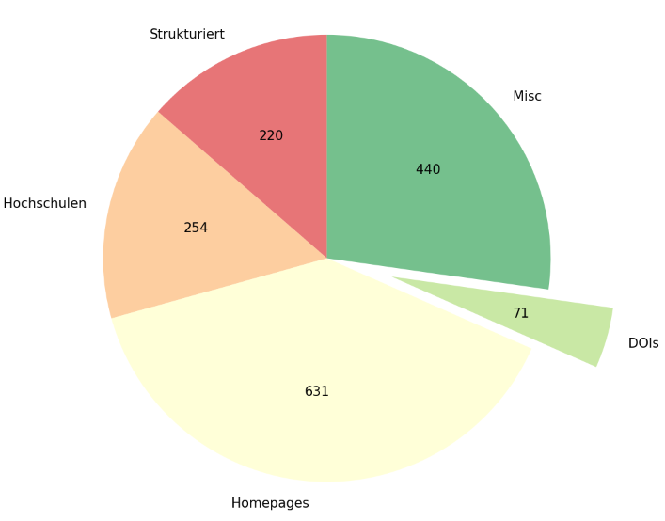
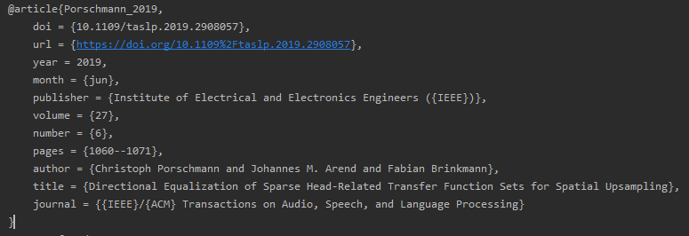
3.2 Externe Quellen
Problem:
DOI verlinkung enthalten viele verschiedene Seitenstrukturen
Ansatz:
Separater Scraper der Bibtex informationen
Vorteile
Effizient/ Schnell
Struktur Unabhängig

Slide 19
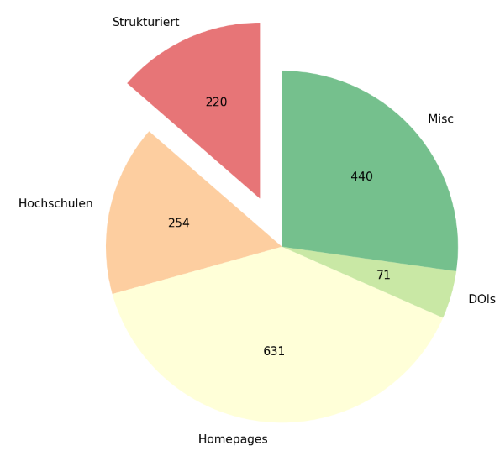
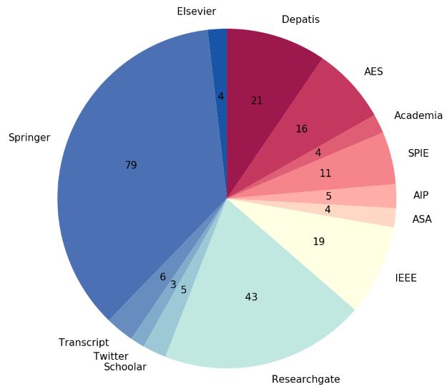
3.2 Externe Quellen Aufschlüsselung “Strukturiert”

Slide 20
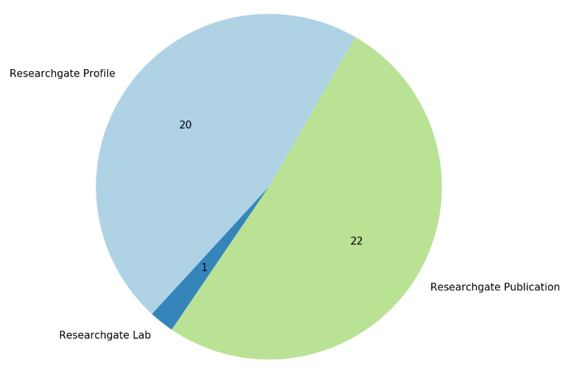
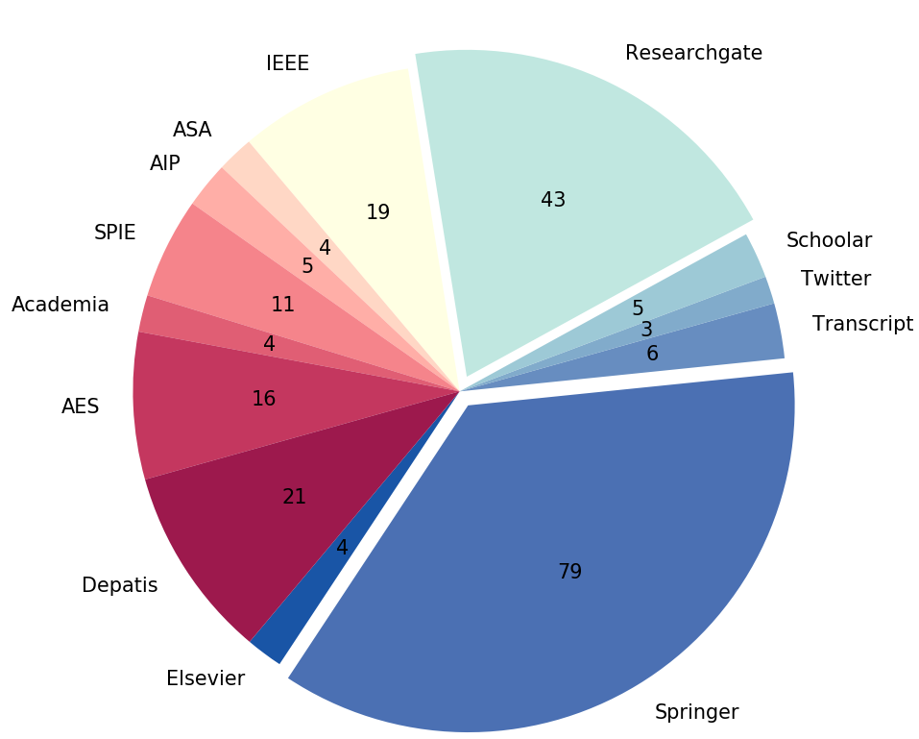
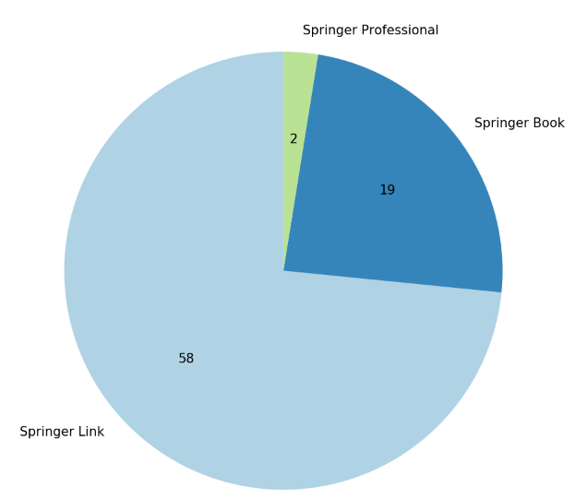
3.2 Externe Quellen Aufschlüsselung “Strukturiert”

Slide 21
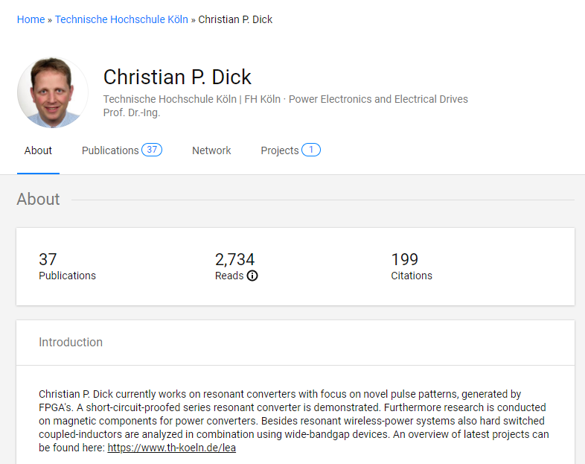
3.2 Externe Quellen (Bsp. Researchgate Profile)

Slide 22
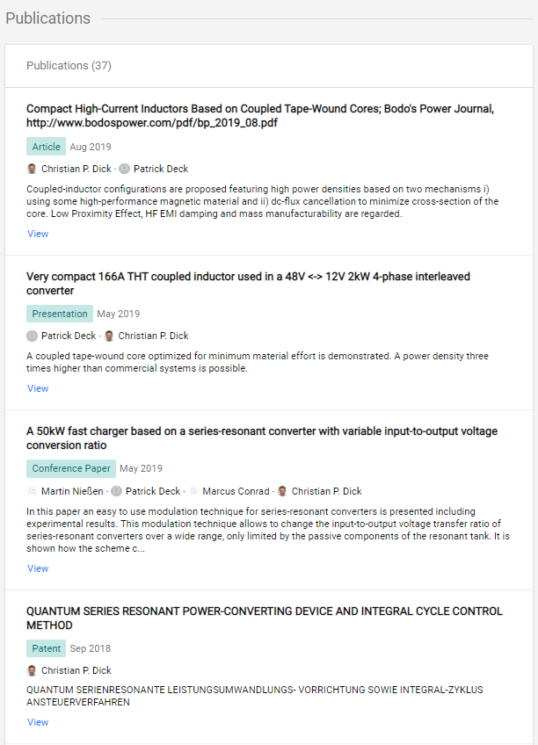
3.2 Externe Quellen (Bsp. Researchgate Profile)
Hohe relevanz, hohe Gewichtung

Slide 23
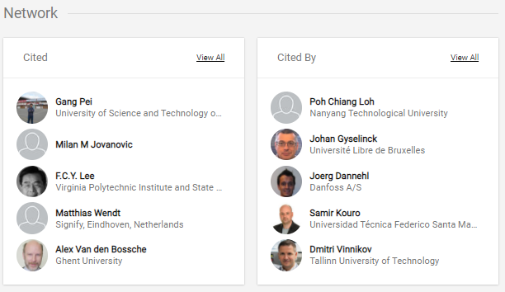
3.2 Externe Quellen (Bsp. Researchgate Profile)
Geringe Gewichtung

Slide 24
04
Datenmodell & Speicherung

Slide 25
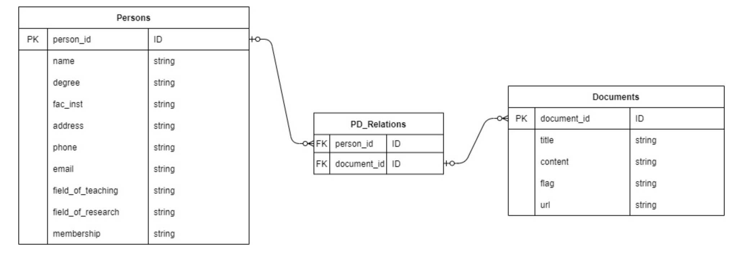
4.1 Datenschema
Notes:
Datenschema nochmals geändert (URL mit aufgenommen, viele Sachen aus persons rausgeschmissen die zu wenig befüllt waren)
Datenbeschreibung ist in Github zu finden
Mit jetzigem Datenschema ist sowohl Dokument-basiertes, als auch Experten-basiertes Ranking möglich!
person_ids beziehen sich immer noch auf vorgefertigte CSV die vom Bachelorarbeitscrawler angefertigt wurde -> alle Persons die nicht abgedeckt werden, werden in Absprache mit internen und externen Quellen eingebettet und bekommen eindeutige IDs

Slide 26
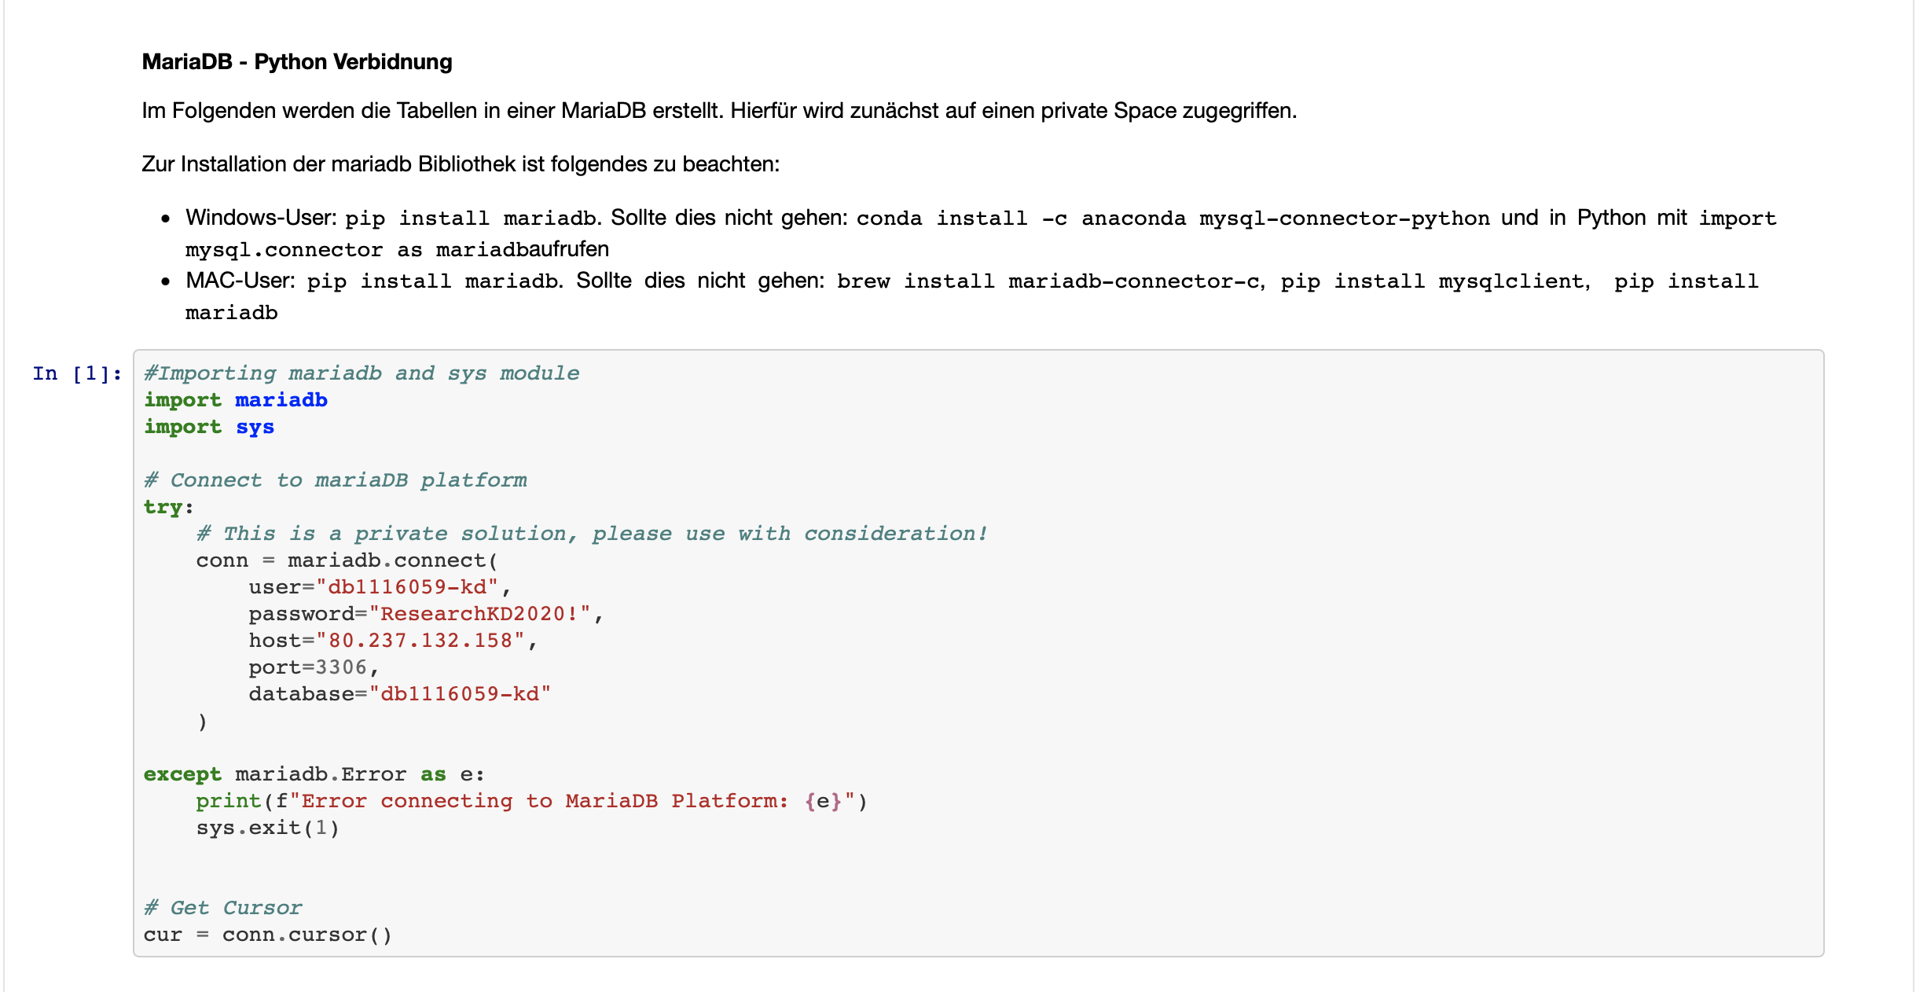
4.2 MariaDB
Notes:
Wir haben uns für MariaDB statt SQLite entschieden: Private Lösung von Herrn Gharib auf seinem Space. Nutzer wurden dafür sensibilisiert (wir haben extra Abschnitte gemacht, welche nur fürs Datenbankteam sind und welche, die für alle sind)
Wir warten noch auf die VM (MariaDB mit phpMyAdmin) der TH, ist bereits beantragt und abgesprochen, Bearbeitung hat sich allerdings verzögert
-> Sciebo wurde “aufgegeben”, hat sich als zu unpraktisch erwiesen, da kein Datenbanksystem
Befüllung war bereits erfolgreich (Auf nächste Folie gehen)

Slide 27
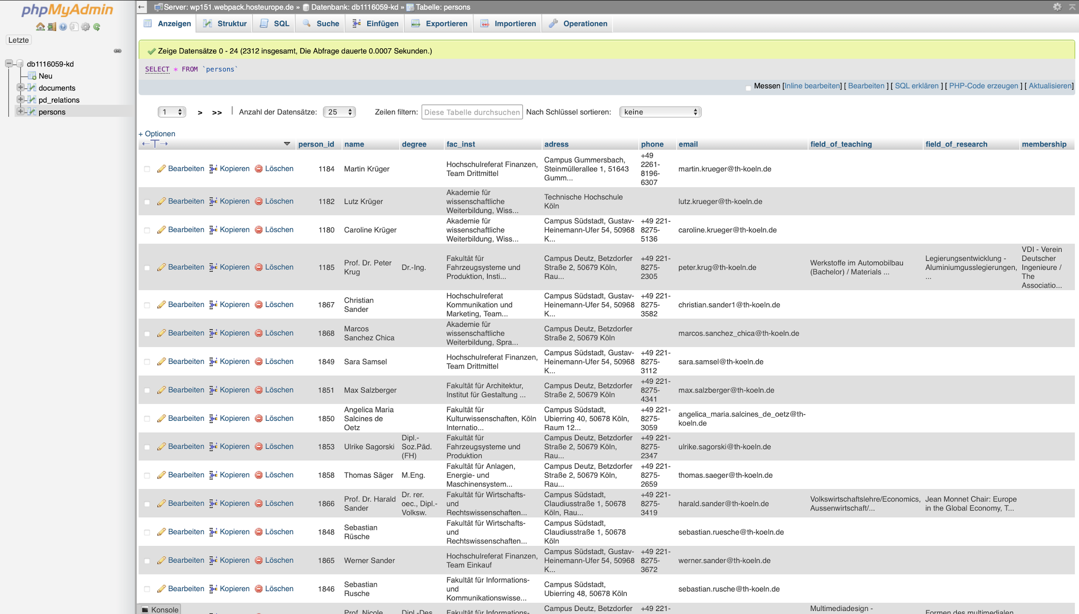
4.3 phpMyAdmin
Notes:
Beispiel der Datenbefüllung einer Persons-Tabelle
-> zwar sparse, aber Inhalte sind alle wichtig! -> wir können nicht einfach field_of_teaching rausschmeißen! (alles unwichtige schon entfernt)
Zur Nutzung Solr: Csv der Tabelle(n) aber auch Datenbank selbst kann in phpMyAdmin (Exportieren) erstellt werden und in Solr geladen werden

Slide 28
05
Blick auf das Sommersemester 20/21

Slide 29
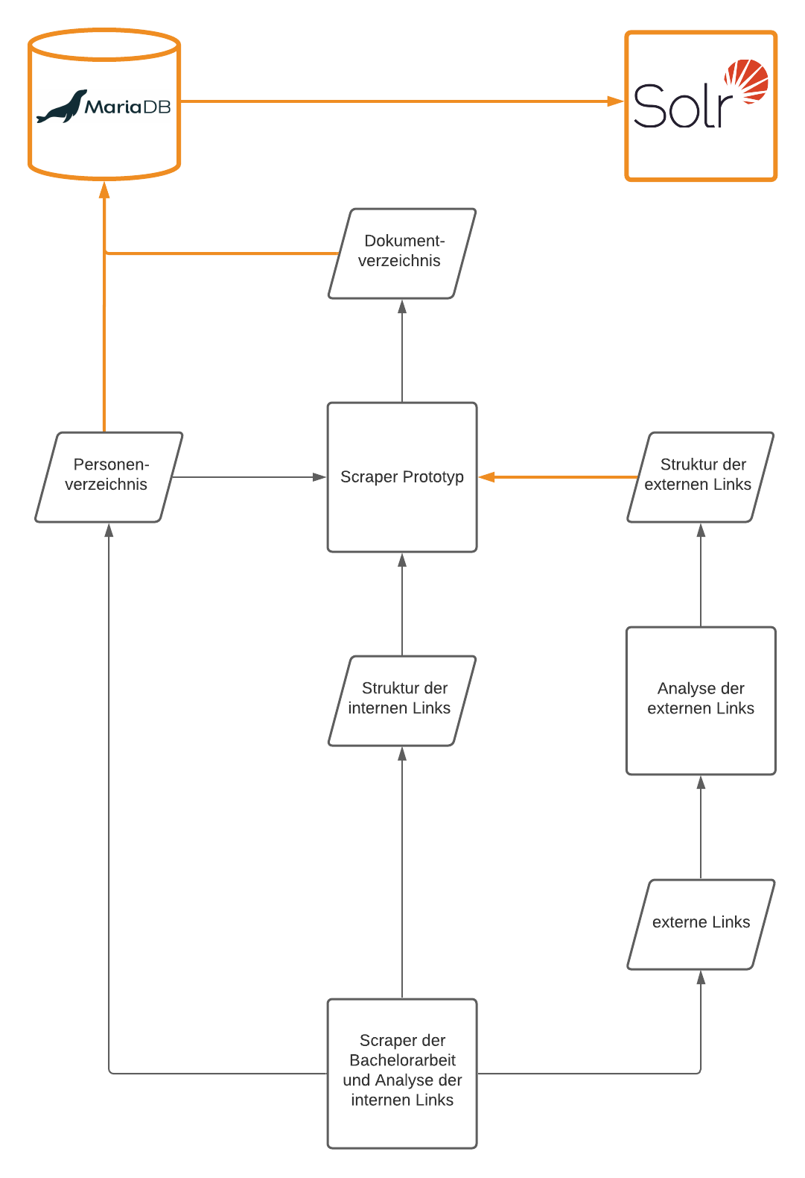
5.1 Zielbild Datenfluss & offene Baustellen
Integration der externen Links in den Scraper Prototyp
Bereitstellung der VM seitens der TH Köln
Erneute Erstellung des Datenschemas in neue MariaDB
Integration der Personen und Dokumenten Outputs in die MariaDB
Solr-Instanz als Retrievalanwendung

Slide 30
5.2 Projektplan & Meilenstein-Entwurf
Sommersemester 2021
...
KW 15
KW 27
Abschluss-
präsentation WS20/21
Phase 7
Phase 8
Phase 9
Phase 10
Phase 11
Phase 12
Semesterferien
Start
Sommer-
semester
2021
(ggf. Zwischen-
präsentation)
Projektabschluss
Pause während der Vorlesungsfreien Zeit: KW 5-14; Start ab KW 15 (April)
im Sommersemester sind wieder 6 Phasen geplant (12 Wochen). Entsprechend des agilen Projektmanagements ergeben sich die Arbeitspakete kurzfristig aus dem jeweilig anfallenden Tasks.
Projektabschluss ca. Juli 2021

Slide 31
06
Anhang

Slide 32
Dokumentation
Unsere Dokumentation zum Projekt finden Sie auf GitHub im jeweiligen Repository
https://github.com/DIS-KD-Project
Direkte readme.md-Links der Repositories:
BA Crawler: https://github.com/DIS-KD-Project/BA_Crawler/blob/main/README.md
Interne Quellen: https://github.com/DIS-KD-Project/InterneQuellen/blob/main/README.md
Externe Quellen: https://github.com/DIS-KD-Project/ExterneQuellen/blob/main/README.md
Datenbank: https://github.com/DIS-KD-Project/Datenbank/blob/main/README.md

